Slide 1

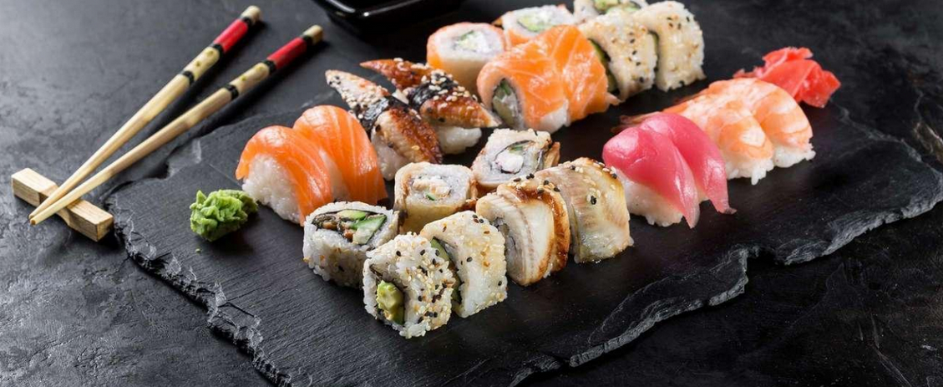
Анализ и моделирование продаж
Анализ продаж компании из сферы общественного питания

Slide 2
Цели и задачи проекта:
Сбор и обработка данных о продажах
Выявление наиболее популярных продуктов
Анализ уровня маржинальности бизнеса
Анализ «Среднего чека»
Построение модели прогнозирования продаж
Выявления ассоциативных связей между группами товаров

Slide 3
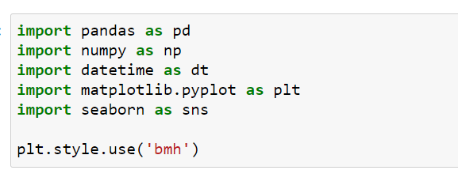
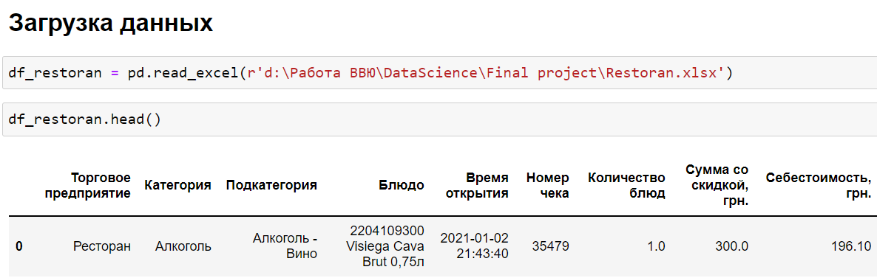
Получение и обработка данных

Slide 4
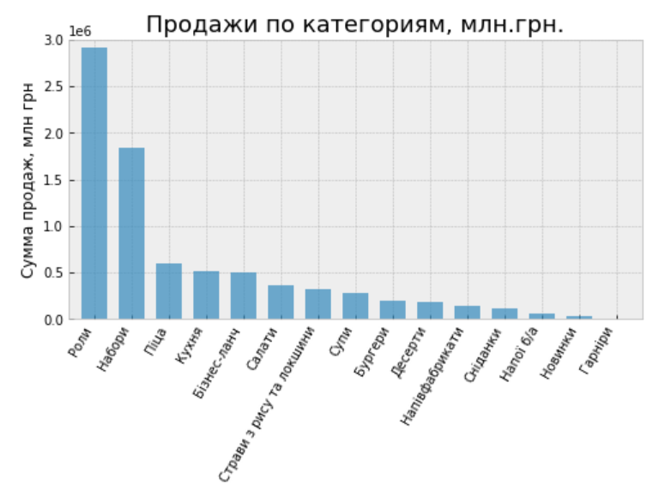
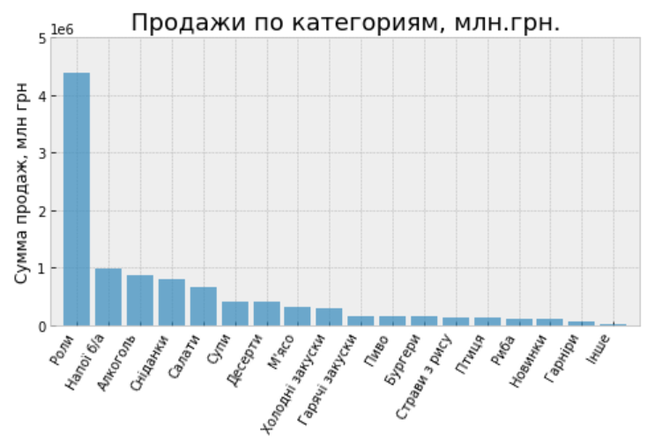
Группировка по категориям
Ресторан
Доставка

Slide 5
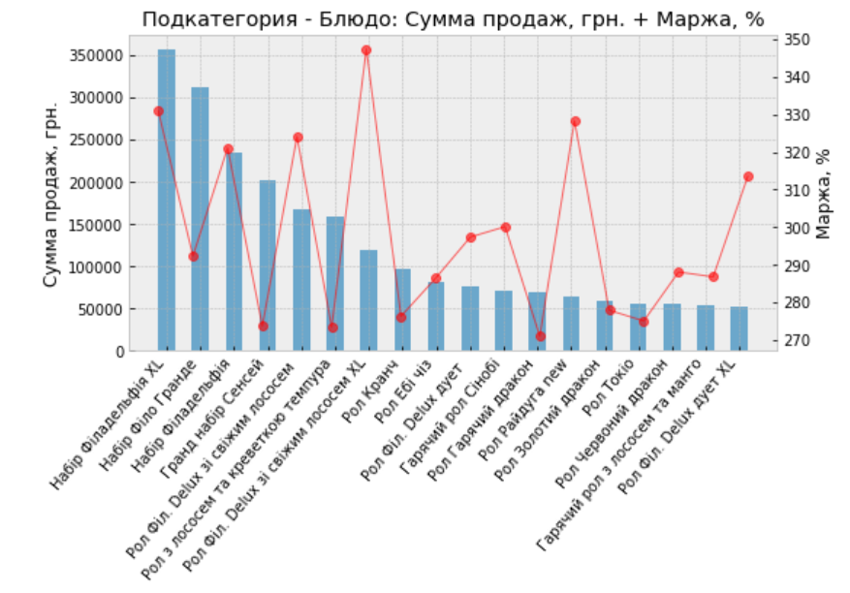
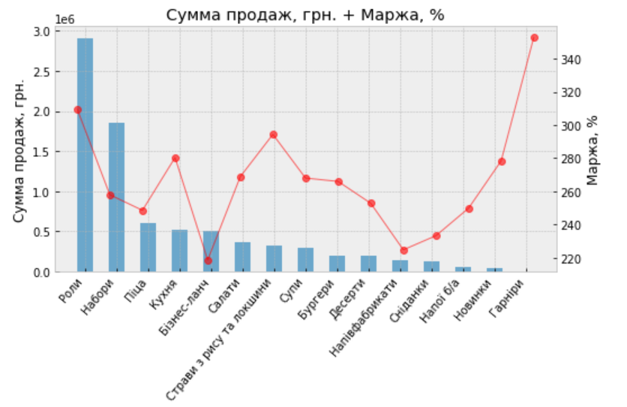
Группировка по категориям
Ресторан
Доставка

Slide 6
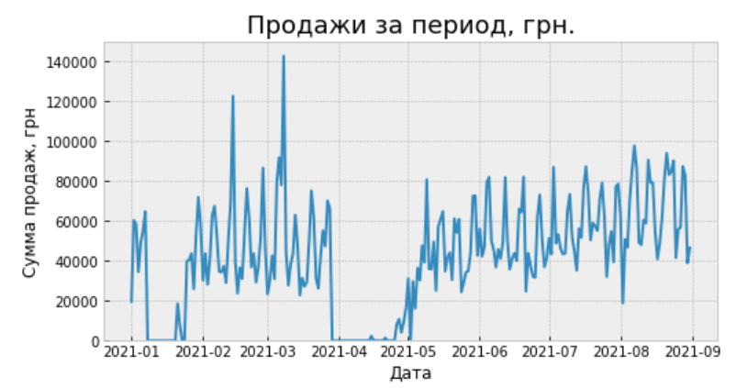
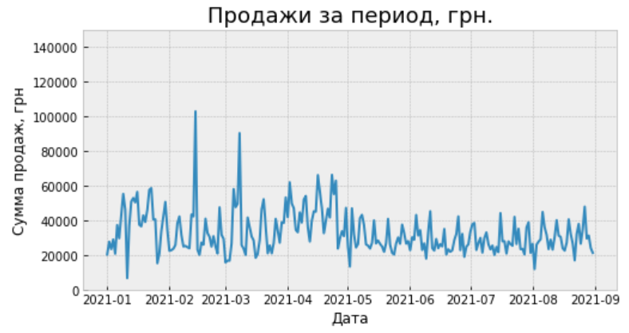
Группировка по Времени с начала 2021 года
Ресторан
Доставка

Slide 7
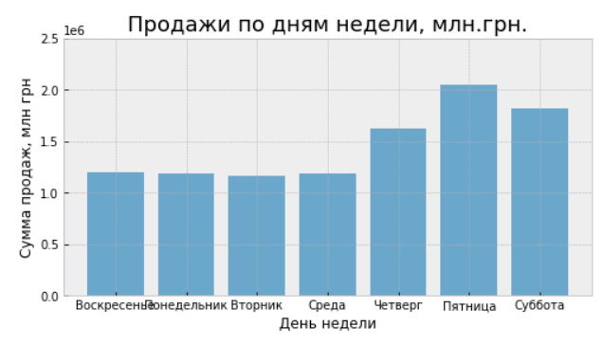
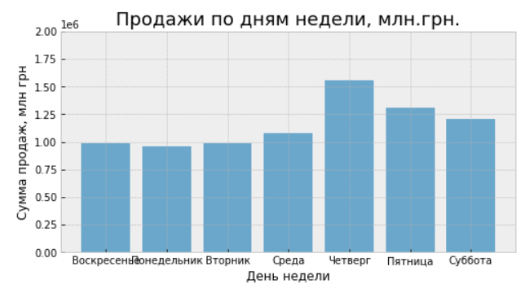
Группировка по дням недели
Ресторан
Доставка

Slide 8
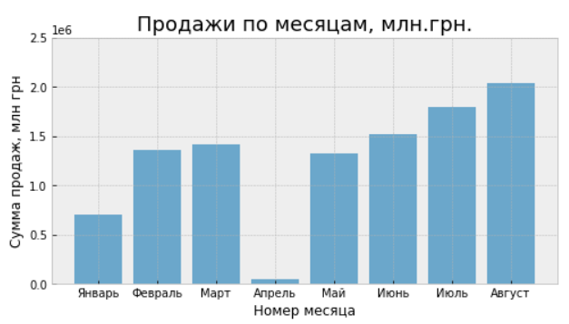
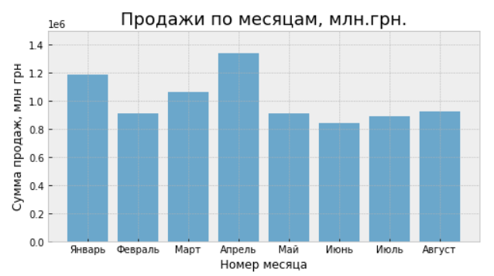
Группировка по месяцам
Ресторан
Доставка

Slide 9
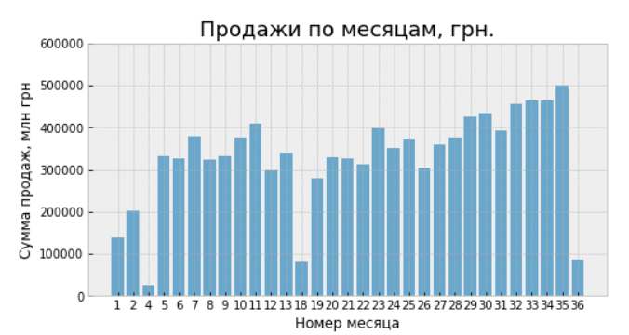
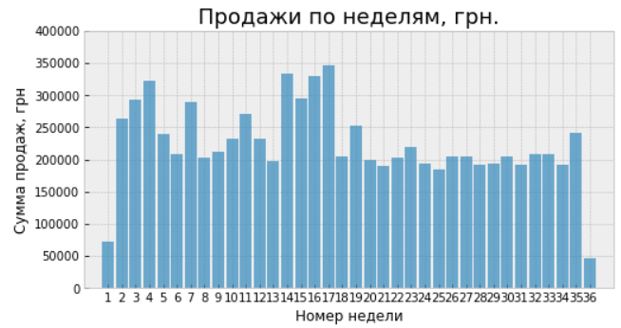
Группировка по месяцам
Ресторан
Доставка

Slide 10
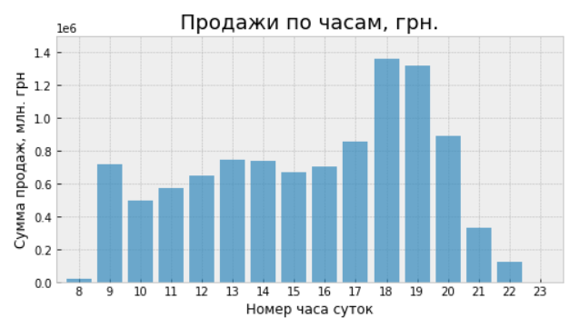
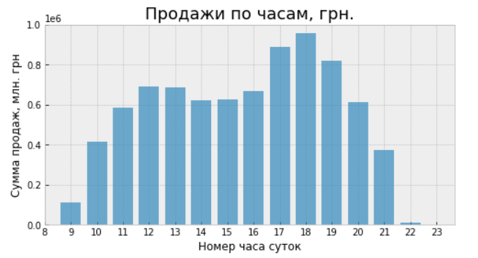
Группировка по времени суток
Ресторан
Доставка

Slide 11
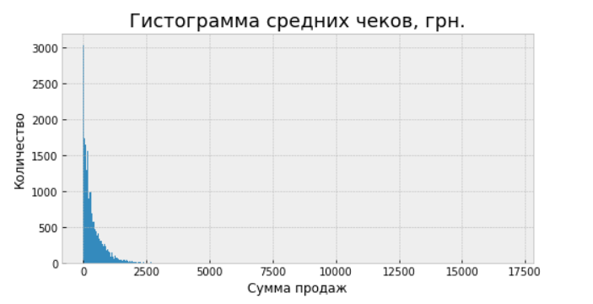
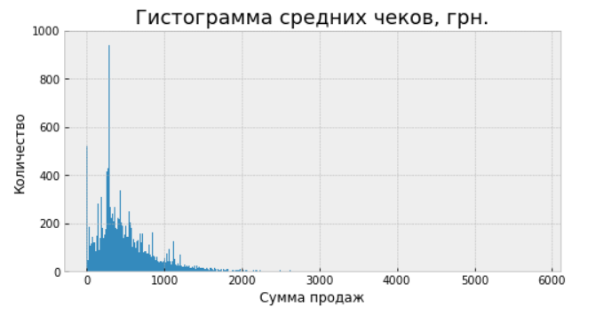
Группировка по Среднему чеку
Ресторан
Доставка

Slide 12
Группировка по Среднему чеку
Ресторан
Доставка

Slide 13
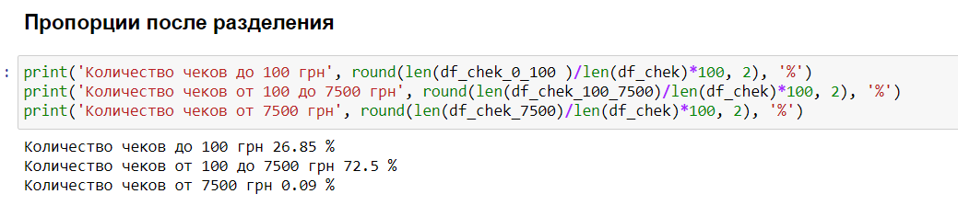
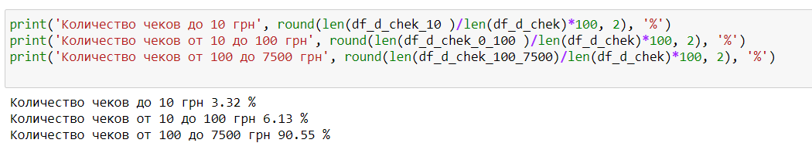
Распределение чеков по категориям
Ресторан
Доставка

Slide 14
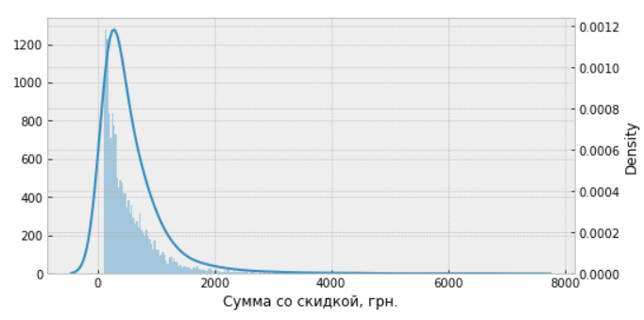
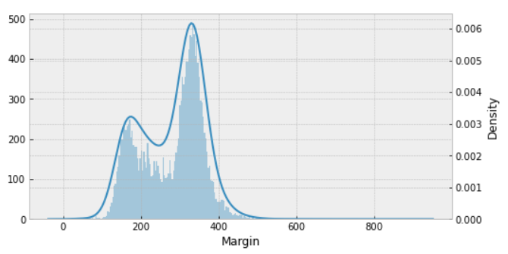
Распределение чеков по категориям
Ресторан

Slide 15
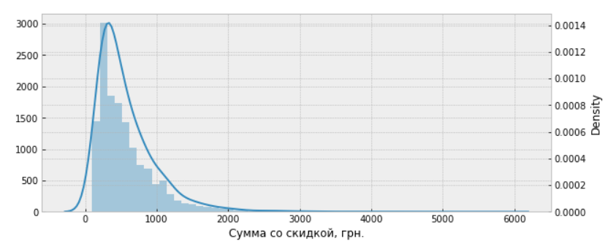
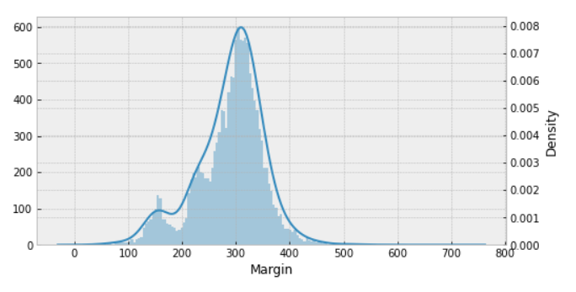
Распределение чеков по категориям
Доставка

Slide 16
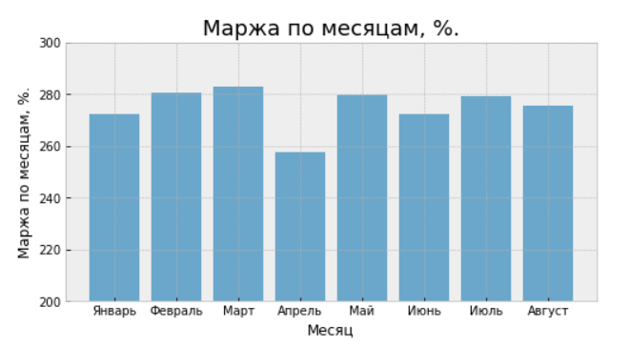
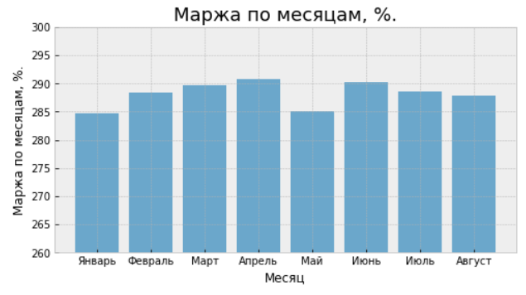
Анализ маржинальности
Ресторан
Доставка

Slide 17
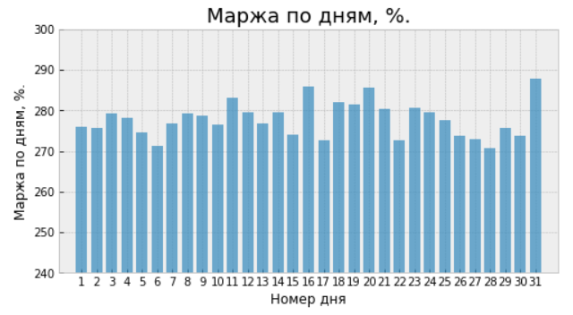
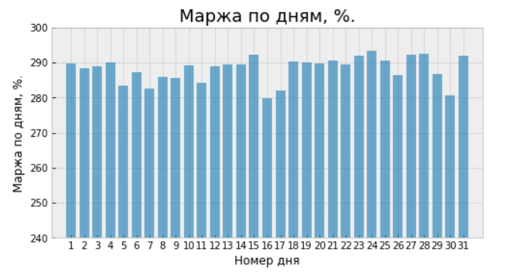
Анализ маржинальности
Ресторан
Доставка

Slide 18
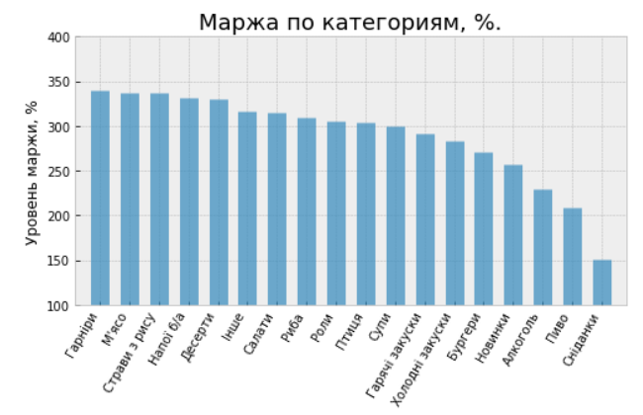
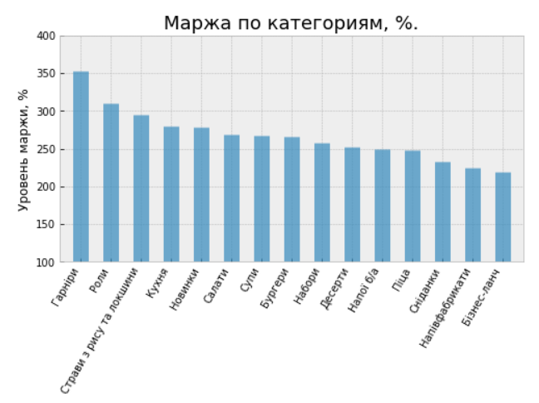
Анализ маржинальности
Ресторан
Доставка

Slide 19
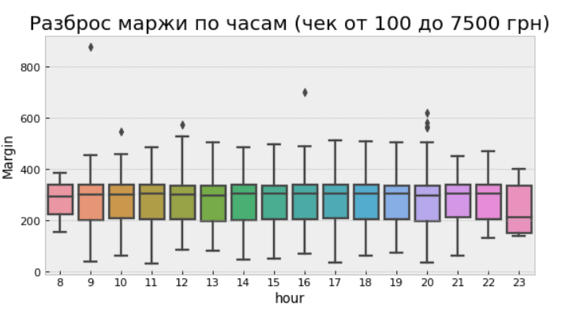
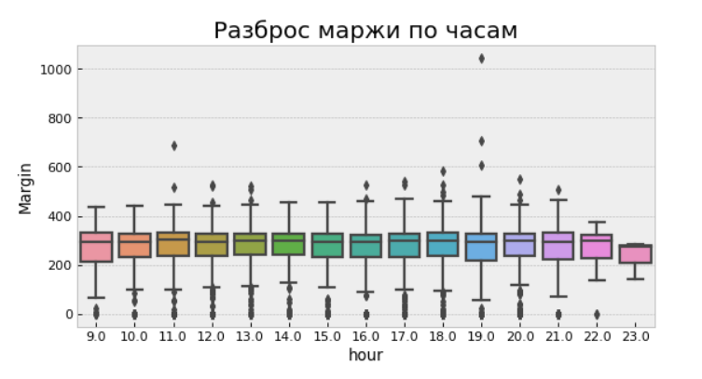
Анализ маржинальности
Ресторан
Доставка

Slide 20
Промежуточный вывод:
Компания производит широкий список товаров
Существует четко выраженная структура продаж, характерная для ресторанного бизнеса – продажи увеличиваются в вечернее время, а также ближе к концу недели
Бизнес подвержен риску «Локдаунов» в части ресторонанного подразделения
Маржа на проданные товары держится в диапазоне от 200% до 350%

Slide 21
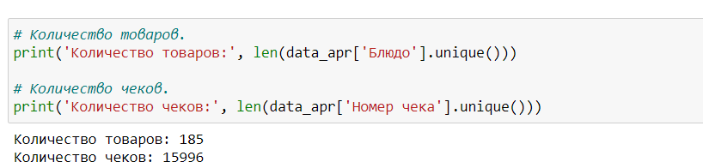
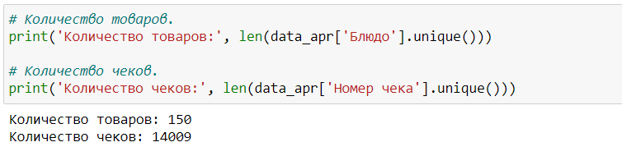
Анализ ассоциативных связей
Ресторан
Доставка

Slide 22
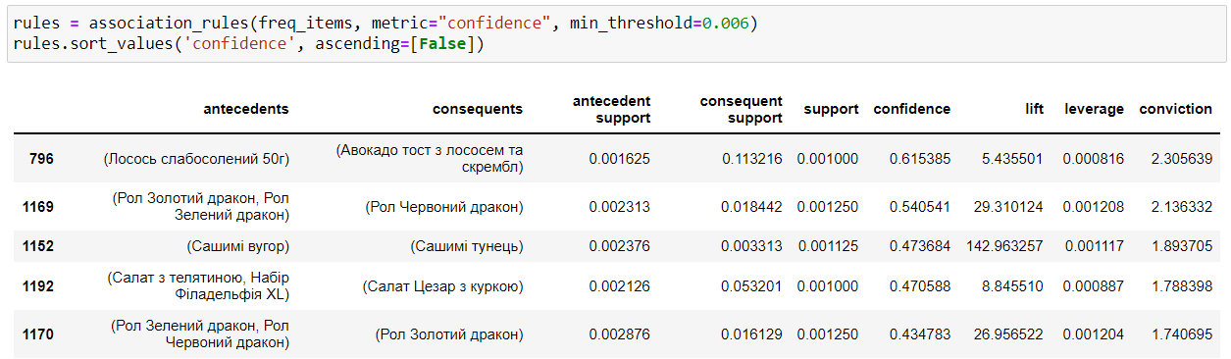
Анализ ассоциативных связей
Ресторан

Slide 23
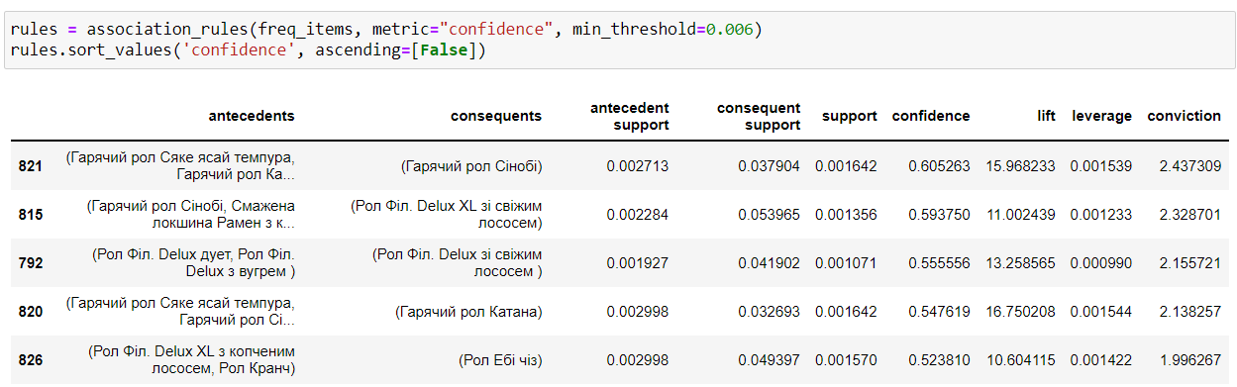
Анализ ассоциативных связей
Доставка

Slide 24
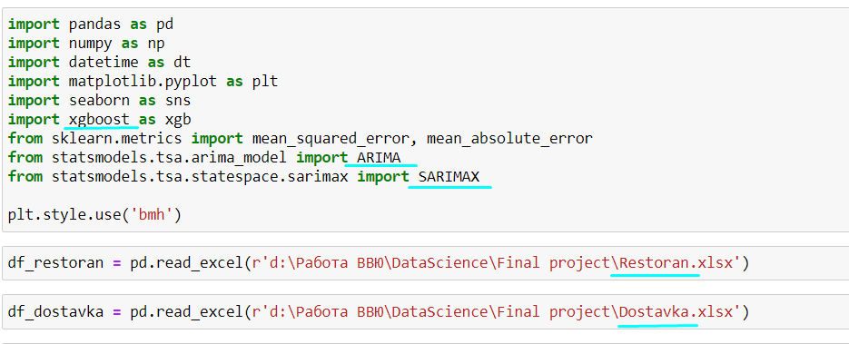
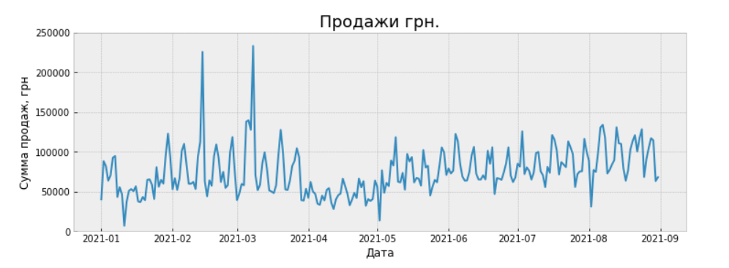
Модели машинного обучения (ML)

Slide 25
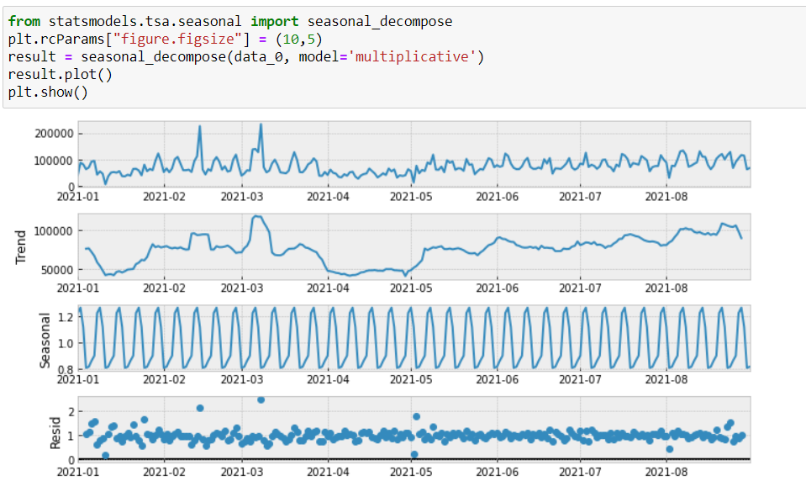
Модели машинного обучения (ML)

Slide 26
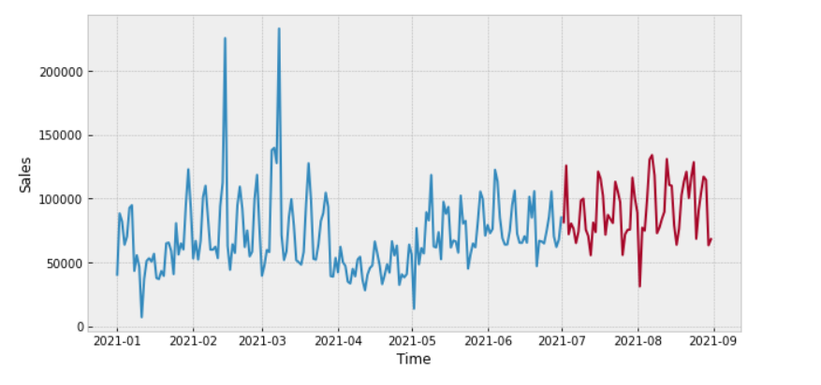
Модели машинного обучения (ML)
Делим данные для обучения

Slide 27
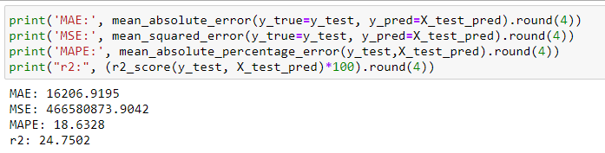
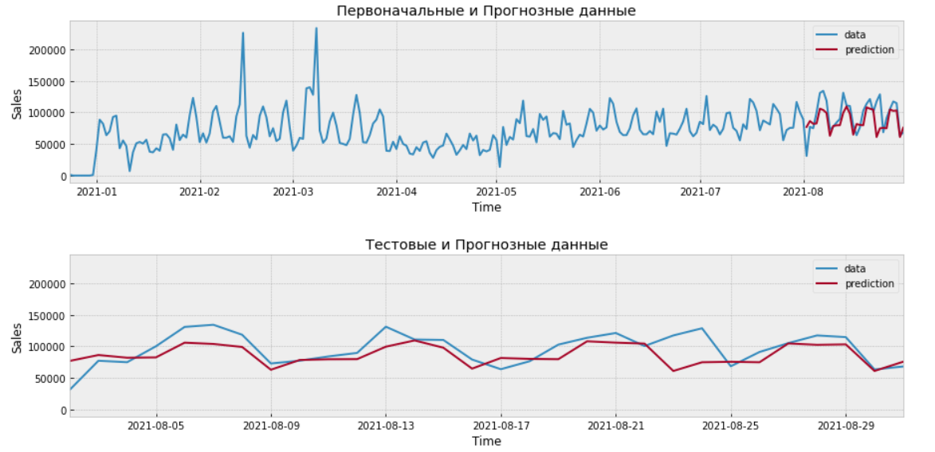
Модели машинного обучения (ML)
XGBoost

Slide 28
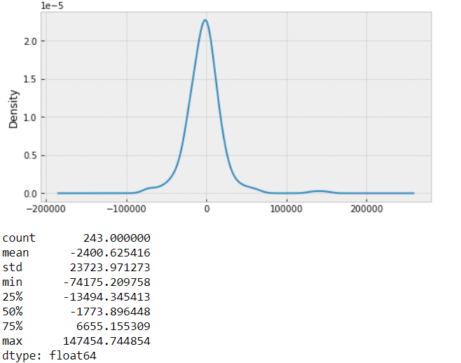
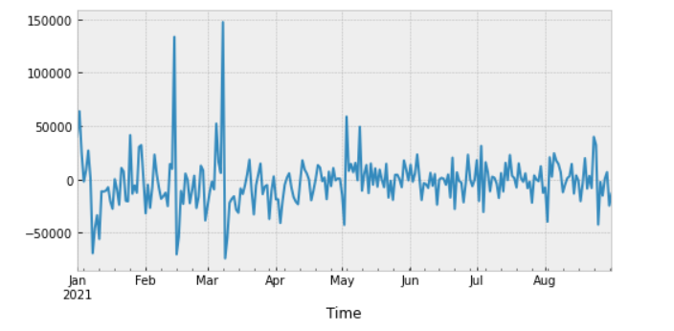
Модели машинного обучения (ML)
ARIMA

Slide 29
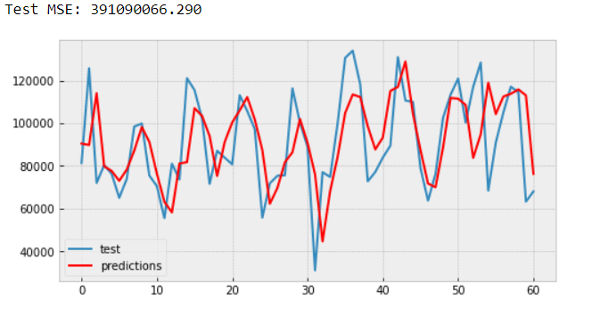
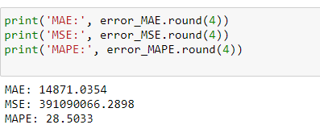
Модели машинного обучения (ML)
ARIMA

Slide 30
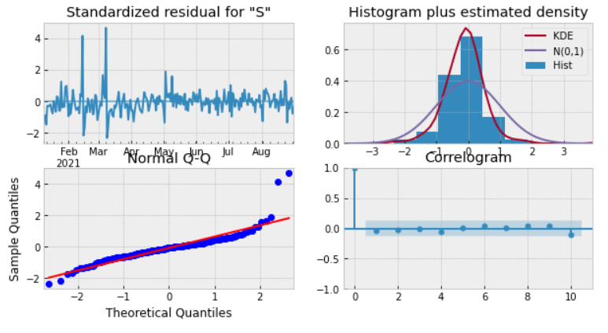
Модели машинного обучения (ML)
SARIMA

Slide 31
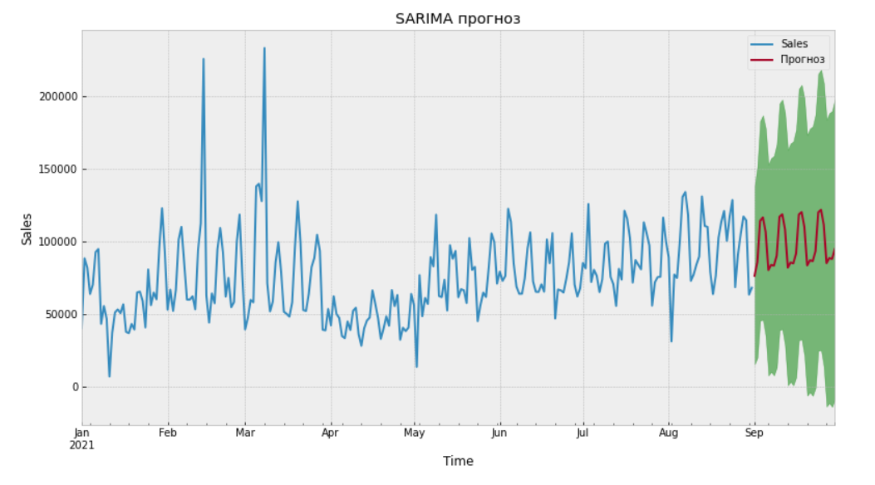
Модели машинного обучения (ML)
SARIMA

Slide 32
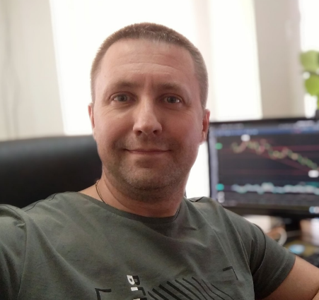



Владимир Волков
+380503131464
vvu253350@gmail.com
СПАСИБО ЗА ВНИМАНИЕ!!!

